Slide 1
Aktuality v oblasti sociálního bydlení
Mgr. Marek Mikulec, Ph.D. 14.04.2023, MT KP

Slide 2
Obsah prezentace
Projekt „Rozvoj sociálního bydlení ve městě Ostrava“
OPZ+ a výzvy na sociální bydlení
Na-chystaná legislativa – zákon o podpoře v bydlení

Slide 3
Projekt „Rozvoj sociálního bydlení ve městě Ostrava“

Slide 4
Podpora zabydlování a podpora v bydlení
Min. 40 bytů vyčleněných pro účely sociálního bydlení
Městské obvody mají do projektu vyčlenit min. 20 bytů
Spolupracující městské obvody (6)
Hrabová, Mariánské Hory a Hulváky, Moravská Ostrava a Přívoz, Poruba, Radvanice a Bartovice, Slezská Ostrava
Obvody spolupracující specifickou formou (2)
Ostrava-Jih (spolupráce v aktivitě posílení prevence ztráty bydlení – podpora domácností, které již za sebou mají spolupráci s NNO)
V jednání – Vítkovice („krizové bydlení“)
Spolupracující aktér v oblasti zajištění bytového fondu: Heimstaden s.r.o. – 20 bytů
Příprava sociálního bytu – 200 tis. Kč/obecní byt
Garanční mechanismus – vzniklé dluhy a případné poškození bytu (až do 50 tis. Kč/domácnost; alokace 650 tis. Kč)
Související evaluace

Slide 5
Kontaktní místo pro bydlení
Poskytování informací a poradenství související s řešením problémů v oblasti bydlení.
Bytová nouze → podání žádosti o sociální byt (spuštěno)
Koordinátor KMB (1,0), navigátor KMB (1,0)
Provázání činnosti se SOCIOPOINT – Místo prvního kontaktu
S KMB v rámci ORP aktuálně pracuje zákon o podpoře v bydlení

Slide 6
Mapování sociálních bytů / bytů s doprovodným sociálním programem na území SMO
Akční plán koncepce sociálního bydlení SMO (Priorita D: Práce s daty a komunikace, opatření D.1 Praxe založená na datech)
Zajímavá data → počty, lokace, trendy
Spolupráce s GIS oddělením
Online monitoring a mapový výstup
Sledované indikátory: organizace, adresa, městský obvod, vlastník, dispozice, velikost, služba (podpora), složení domácnosti (pohlaví, věk)
Monitoring k 31.12. již běží

Slide 7
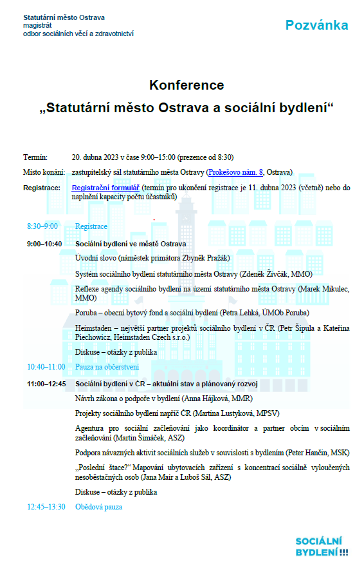
Konference „Statutární město Ostrava a sociální bydlení“

Slide 8
OPZ+ a výzvy pro oblast sociálního bydlení

Slide 9
OPZ+ výzvy na sociální bydlení
OPZ+ výzva č. 007 Podpora sociálního bydlení (1)
Zahájení příjmu žádostí: 30.06.2022
alokace 580 mil. Kč (navýšeno o 80 mil. Kč; v rámci programového období by mělo být vyhlášeno 2x)
OPZ+ výzva č. 101 Podpora sociálního bydlení zejména osob z Ukrajiny
Platnost od 20.12.2022 do 30.05.2023
Další výzva na bydlení – cca 340 mil. Kč
Z toho 200 mil. Kč na osoby přicházející z Ukrajiny do ČR v důsledku války s Ruskou federací
Zbývajících 140 mil. Kč na sociální bydlení dle výzvy č. 007

Slide 10
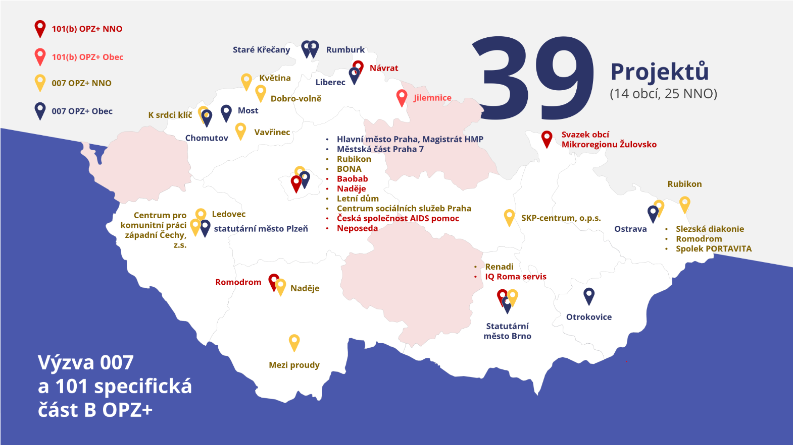

Slide 11
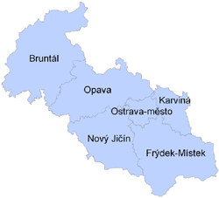
OPZ+ výzva č. 007 Podpora sociálního bydlení (1)
Projekty realizované v Moravskoslezském kraji
Rozvoj sociálního bydlení ve městě Ostrava
Housing first Slezská diakonie
Housing first pro Moravskoslezský kraj 2 (Romodrom)
PORTAVITA – HOUSING FIRST II.
Šance na bydlení (RUBIKON Centrum, z.ú.)

Slide 12
Setkání realizátorů Spolek Portavita, Havířov
Rozvoj sociálního bydlení ve městě Ostrava
Min. 40 bytů od městských obvodů a soukromého vlastníka. KA: B1) Kontaktní místo pro bydlení, B3) posílení prevence ztráty bydlení, B5) strategické a koordinační aktivity na území obce.
Housing first Slezská diakonie
26 bytů, Frýdek-Místek, Třinec (8 bytů/zabydleno už 5), Karviná (zabydleno již 5). Byty z volného trhu + Třinec dva byty městské. CS: lidé s duševním onemocněním (nemusí být oficiálně diagnóza). KA: B3) posílení prevence ztráty bydlení.
Housing first pro Moravskoslezský kraj 2 (Romodrom o.p.s.)
30 bytů v rámci MSK; soukromí vlastníci. KA: B2) sociálně realitní agentura, B3) posílení prevence ztráty bydlení, B7) podpora sousedského soužití, B8) diskriminace v oblasti bydlení, B9) facilitace vzájemné podpory, participativní formy bydlení.
PORTAVITA – HOUSING FIRST II.
14 bytů, Karviná, Havířov, Orlová. CS: samoživitelky s dětmi (případně také rodiny). KA: B3) posílení prevence ztráty bydlení, B9) facilitace vzájemné podpory, participativní formy bydlení.
Šance na bydlení (RUBIKON Centrum, z.ú.)
Praha, Středočeský a Moravskoslezský kraj; CS: osoby opouštějící výkon trestu. KA: B2) sociálně realitní agentura, B6) přechod do bydlení při odchodech z institucí.

Slide 13
Na-chystaná legislativa zákon o podpoře v bydlení

Slide 15
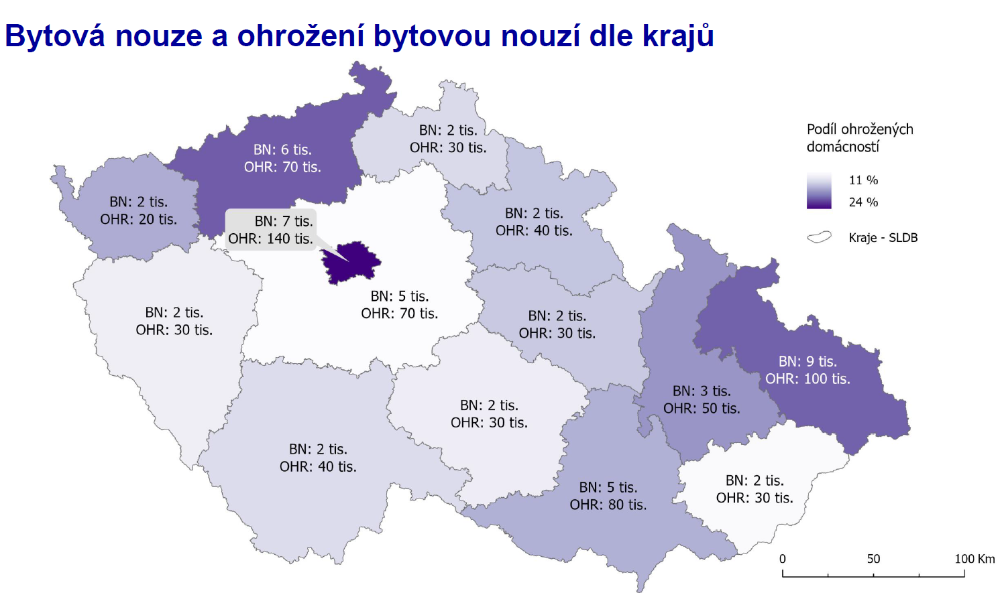
Bytová nouze a ohrožení bytovou nouzí dle krajů

Slide 16
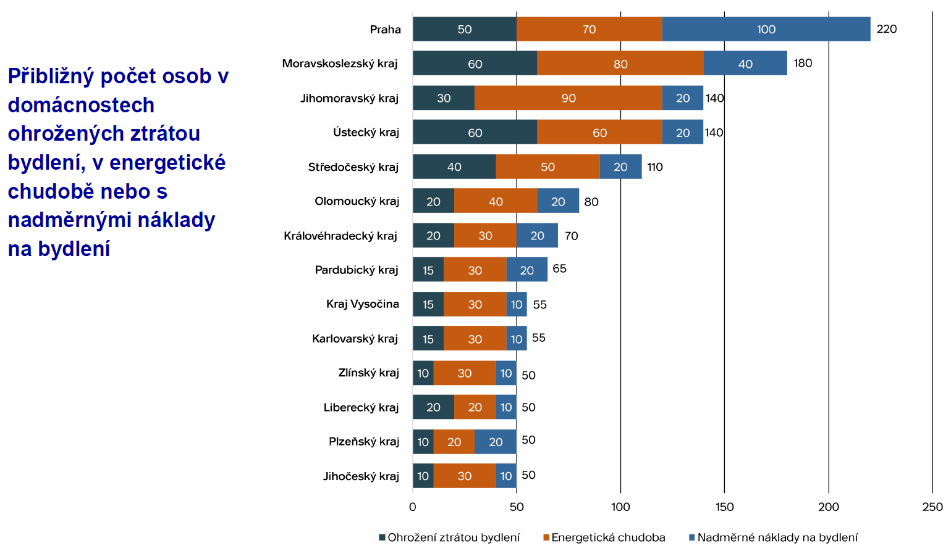

Slide 17
Pilíře reformy
Pilíře reformy
I. Kontaktní místa pro bydlení na obcích
Základní a specializované poradenství, posouzení bytové nouze a návrh podpory, kontrola a sběr dat
Vzor – Velká Británie, v ČR již v cca 10 městech (Praha a 6 MČ, Plzeň, Liberec, Most, Brno, Jihlava, Písek, Ostrava, České Budějovice)
Na každém ORP
II. Systém garancí pro soukromé majitele a kompenzací pro obce pronajímající byty v rámci obecního podporovaného bydlení
Motivace zvýšit nabídku nájemních bytů na trhu, které budou dostupné ohroženým skupinám
Kompenzace i pro obce za volitelné využití obecních bytů v systému
Vzor – Belgie a Francie, v ČR např. Ostravsko, Most, Praha, Ústí, Plzeň aj.
III. Asistence v bydlení (podpora nájemníků v bytech)
Nezbytné pro prevenci ztráty bydlení, minimalizaci rizik po majitele i sousedy

Slide 18
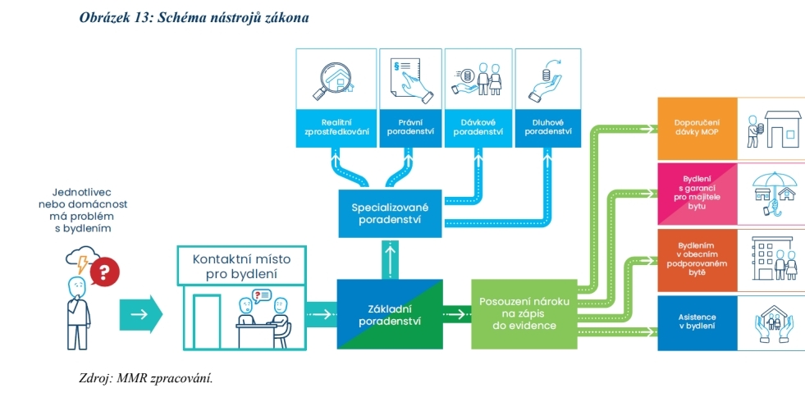
Fungování Kontaktního místa pro bydlení

Slide 19
Děkuji Vám za pozornost
Mgr. Marek Mikulec, Ph.D.
Koordinátor programu sociálního bydlení
E marek.mikulec@ostrava.cz
T +420 559 443 861

